Slide 1

第14章
Linux开发
曹敏

Slide 2
C/C++程序的开发
https://zhuanlan.zhihu.com/p/655302131

Slide 3
LAMP环境搭建与配置
LAMP是什么
  Linux Apache MySQL PHP的简写
  把Apache、MySQL、PHP安装在Linux系统上，组成一个环境来运行PHP的脚本语言
    Apache：最常用的Web服务软件
    MySQL：比较小型的数据库软件
    PHP：在服务器端执行的脚本语言，尤其适用于Web开发并可嵌入HTML中
  Apache+PHP必须安装在一台机器上，MySQL可以安装在另一台机器
  PHP是作为Apache的一个模块存在的，必须在一起

Slide 4
安装MySQL
下载软件包
  https://github.com/aminglinux/resource/blob/master/README.md
  区分32位和64位
  查看linux多少位: #uname –i

Slide 5
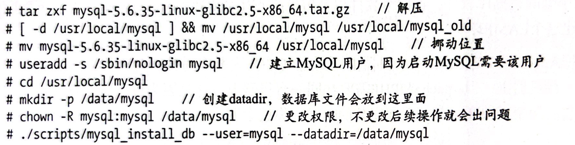
安装MySQL
初始化
  第二条命令: &&，它在这里的意思是当前面的命令执行成功时，才会执行后面。
  最后一条命令：--user表示定义数据库的以哪个用户的身份在运行，--datadir表示定义数据库的安装目录
  执行最后一条命令时，有个错误信息“FATALERROR: please install the following Perl modules before executing /scripts/mysql_install_db: Data::Dumper”，这是因为缺少包perl-Module-Install，使用命令yum install -y perl-Module-Install安装它。
  安装后再重新执行最后一条命令，如果接下来你看到两个0K,并且会在/data/mysql/目录下生成几个文件和目录，说明执行正确。

Slide 6
安装MySQL
配置MySQL
  修改配置文件、修改启动脚本
  具体参考P241-242，或者网上资料

Slide 7
安装Apache
也叫httpd
下载：
https://mirrors.jlu.edu.cn/apache/
https://github.com/aminglinux/resource/blob/master/README.md

Slide 8
安装PHP
下载：
https://www.php.net/downloads.php
make会在5分钟以上，耐心等待
也许会遇到诸多错误，仔细查看报错信息，安装缺少的库。也可以把错误信息复制粘贴在网上搜索。

Slide 9
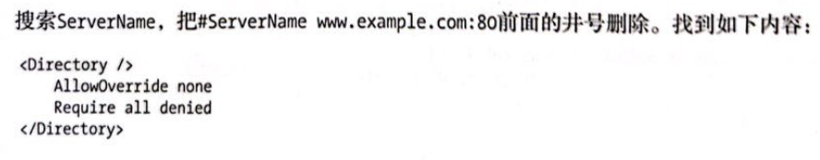
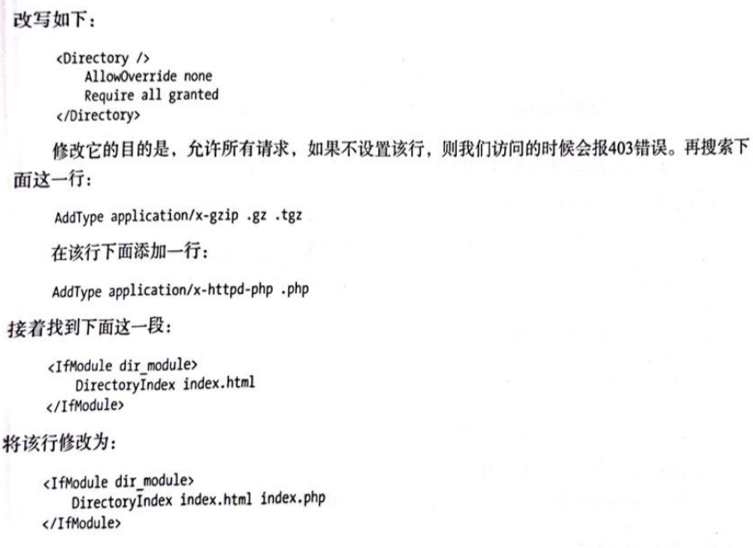
配置httpd支持PHP
httpd的主配置文件是/usr/local/apache2.4/conf/httpd.conf，编辑这个文件

Slide 10
测试LAMP是否成功
Apache、MySQL、PHP安装之后，检验httpd的配置文件是否正确，只有正确配置才可以正确解析PHP文件。
测试配置文件是否正确
  启动httpd之前，先检验配置文件是否正确，正确会显示“Syntax OK”
  # /usr/local/apache2.4/bin/apachectl –t
  查看是否启动的命令：
  # netstat –lnp |grep httpd
  也可以用curl命令进行简单的测试：
  # curl localhost

Slide 11
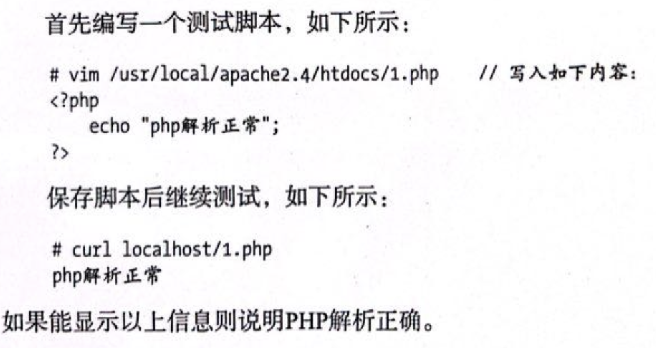
测试LAMP是否成功
测试是否正确解析PHP
  启动httpd之前，先检验配置文件是否正确，正确会显示“Syntax OK”
至此，LAMP环境搭建好了，但仅仅只是安装好了软件，还有很多具体的配置工作要做。

